Slide 1
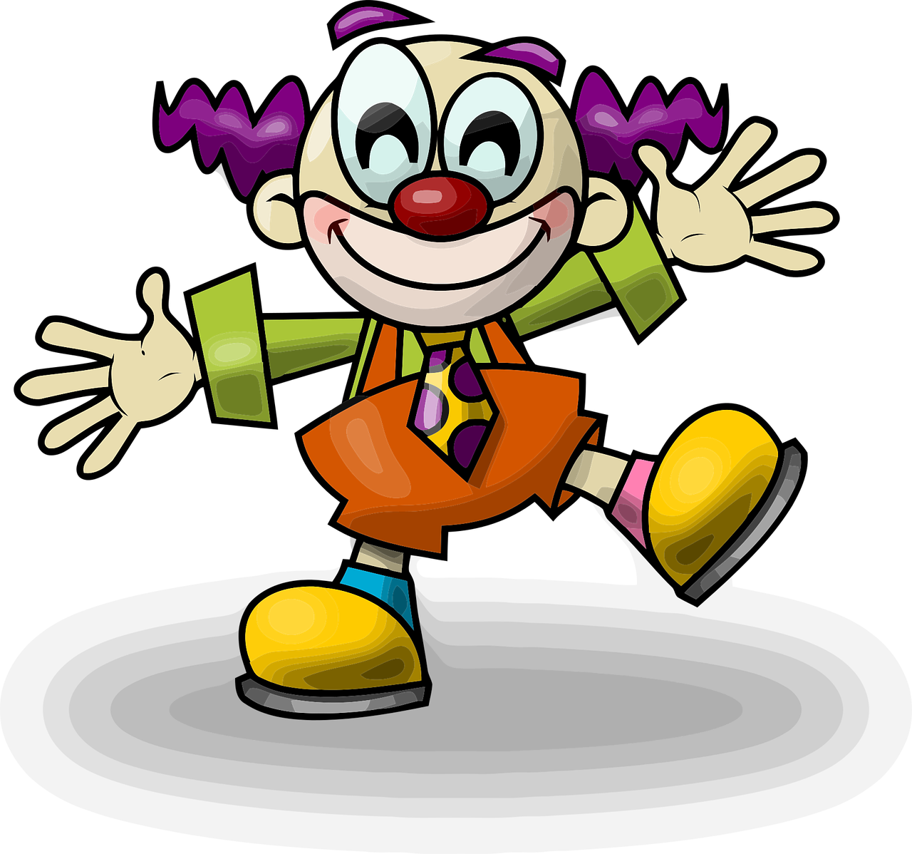
פּוּרים
ח
"חג פורים, חג פורים, חג גדול ליהודים! מסכות, רעשנים, שירים וריקודים!" לוין קיפניס

Slide 2
פוּרים
פורים הוא חג עם המון הזדמנויות לערוך תסריטים, סרטונים ומשחקים הקשורים בחג עצמו ובשירים של החג.
חגיגה אמיתית!
נשלב בתסריטים שלל עיצובים ופקודות:
משתנים
רקעים
בלוקים
שילוב דמויות
לולאות
החלפת תלבושות
פונקציות
תנועה
רשימות
צלילים
שכפול דמויות
אופרטורים
קלט

Slide 3
קלט של מסיבה
פרויקט המשלב קלט משתמש:
נבחר רקע מתאים ומשתלב עם חג הפורים.
לסיום המשחק נבחר רקע אחר.
נבחר שרביט שישמש שחקן.
נבחר בלונים בצבעים שונים ונעתיק את אותן פקודות.
המשחק משלב שמחה, צבעוניות וכמובן ידע ויישום הנלמד.

Slide 4
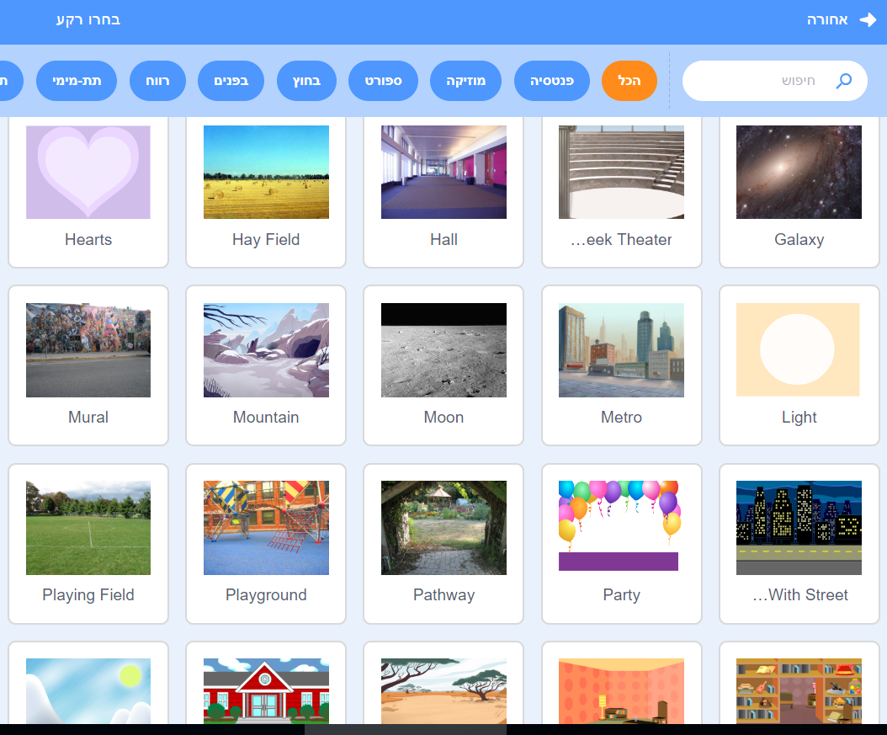
בחירת רקע ממאגר הרקעים

Slide 5
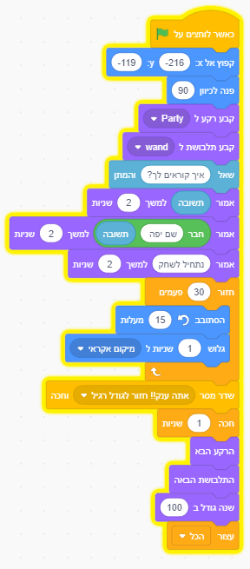
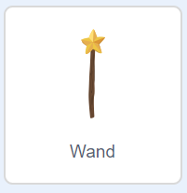
דמות השרביט

Slide 6
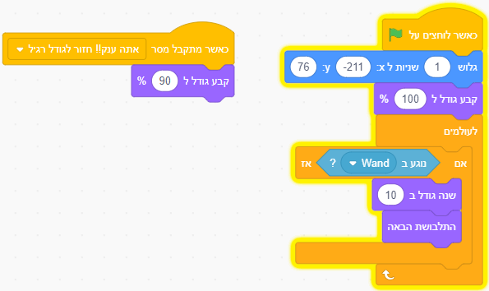
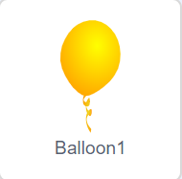
דמות הבלון
לדמות זו כמה תלבושות המחליפות צבעים. נעשה שימוש בכל התלבושות...

Slide 7
מסיבת תחפושות
פרויקט המשלב הכפלת דמויות:
נבחר רקע מתאים ומשתלב עם חג הפורים.
נבחר שרביט שישמש שחקן ראשי.
נבחר דמויות ותחפושות.
המשחק משלב שמחה, צבעוניות וכמובן ידע ויישום הנלמד.

Slide 8
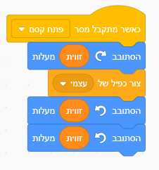
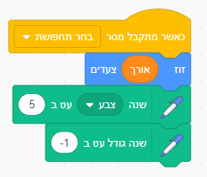
דמות השרביט

Slide 9
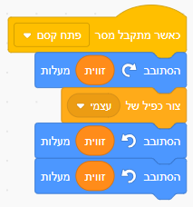
דמויות ותחפושות

Slide 10
מסיבת שירים
בחרו שירי פורים והנפּישו אותם בסקראץ'
ליצן קטן שלי
אני פורים
משנכנס אדר

